Slide 1







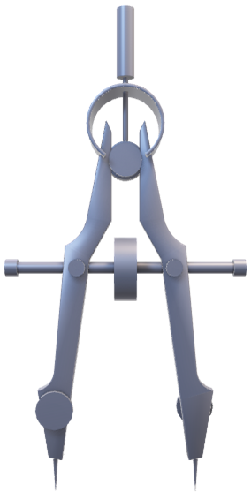




  TRƯỜNG THCS NGUYỄN BỈNH KHIÊM
CHÀO MỪNG QUÝ THẦY CÔ GIÁO CÙNG CÁC EM HỌC SINH
GIÁO VIÊN: LÂM THỊ HẢI LÝ
TOÁN KHỐI 6

Slide 2

Tiết 37_BÀI 17:
PHÉP CHIA HẾT.
ƯỚC VÀ BỘI CỦA MỘT SỐ NGUYÊN

Slide 3
Môn: SỐ HỌC 6

Slide 4
KIỂM TRA BÀI CŨ
* Tìm các ước của 4 và các ước của 6
- Các ước của 4 là : 1; 2;4
- Các ước của 6 là : 1; 2;3;6
* Tìm các bội của 7
- Các bội của 7 là: 0;7;14;21;28;……

Slide 5

Ước và bội của một số nguyên có gì khác ước và bội của một số tự nhiên mà chúng ta đã học?

Slide 6
Tiết 37 BÀI 17
PHÉP CHIA HẾT . ƯỚC VÀ BỘI CỦA MỘT SỐ NGUYÊN

Slide 7


Khi a $⋮$b ( a,b $∈$z, b $≠$ 0), ta còn gọi :
a là một bội của b
b là một ước của a

Slide 8
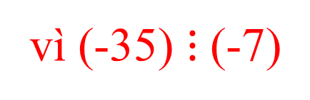
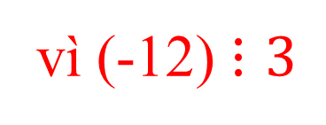
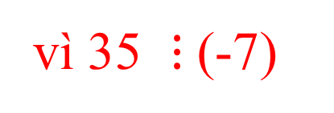
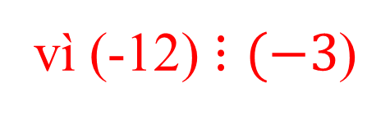
Ví dụ 2:
a) 3 là một ước của -12
vì (-12) $⋮3$
3 có phải là ước của -12 không? Vì sao?
-3 có phải là ước của -12 không? Vì sao?
- 3 là một ước của -12
vì (-12) $⋮(−3$)
b) 35 là một bội của -7
35 có phải là một bội của -7 không? Vì sao?
vì 35 $⋮$(-7)
- 35 là một bội của -7
- 35 có phải là một bội của - 7 không? Vì sao?
vì (-35) $⋮$(-7)

Slide 9
Nhận xét:
1. Nếu a là một bội của b thì –a cũng là một bội của b
2. Nếu b là một ước của a thì –b cũng là một ước của a

Slide 10
Ví dụ 3: Tìm các ước của 4 và các ước của 6
Giải:
Ta có các ước dương của 4 là 1; 2; 4. Do đó tất cả các ước của 4 là: :
1; -1; 2; -2; 4; -4.
Ta có các ước dương của 6 là: 1; 2; 3; 6. Do đó tất các ước của 6 là:
1; -1; 2; -2; 3; -3; 6; -6.
Chú ý: Ta thấy các số -2; -1; 1 và 2 vừa là ước của 6, vừa là ước của 4.
Chúng được gọi là những ước chung của 6 và 4

Slide 11
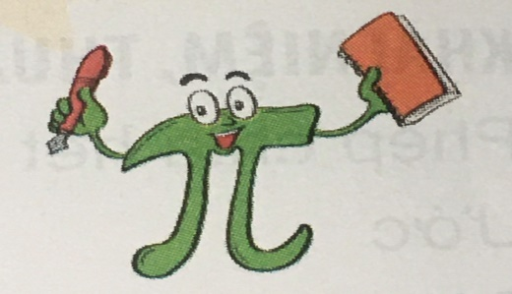
Để tìm các ước của số nguyên a, ta tìm các ước dương của a cùng với các số đối của chúng

Slide 12
Ví dụ 4: Tìm các bội của 7
Giải:
Lần lượt nhân 7 với 0; 1; 2; 3;…, ta được các bội dương của 7 là : 0; 7; 14; 21;…..
Do đó các bội của 7 là: 0; 7; -7; 14; -14; 21; -21;….

Slide 13

Luyện tập 2:
a) Tìm các ước của -9
Các ước của -9 là: 1; -1; 3; -3; 9; -9
Các ước của -9 là: $±1; ±3 ; ±9$

Slide 14
Luyện tập 2:
b) Tìm các bội của 4 lớn hơn -20 và nhỏ hơn 20.
Các bội của 4 là : 0 ; 4; -4; 8, -8; 16; -16; 24; -24; ……
Các bội của 4 lớn hơn -20 và nhỏ hơn 20 là:
0 ; 4; -4; 8, -8; 16; -16

Slide 15
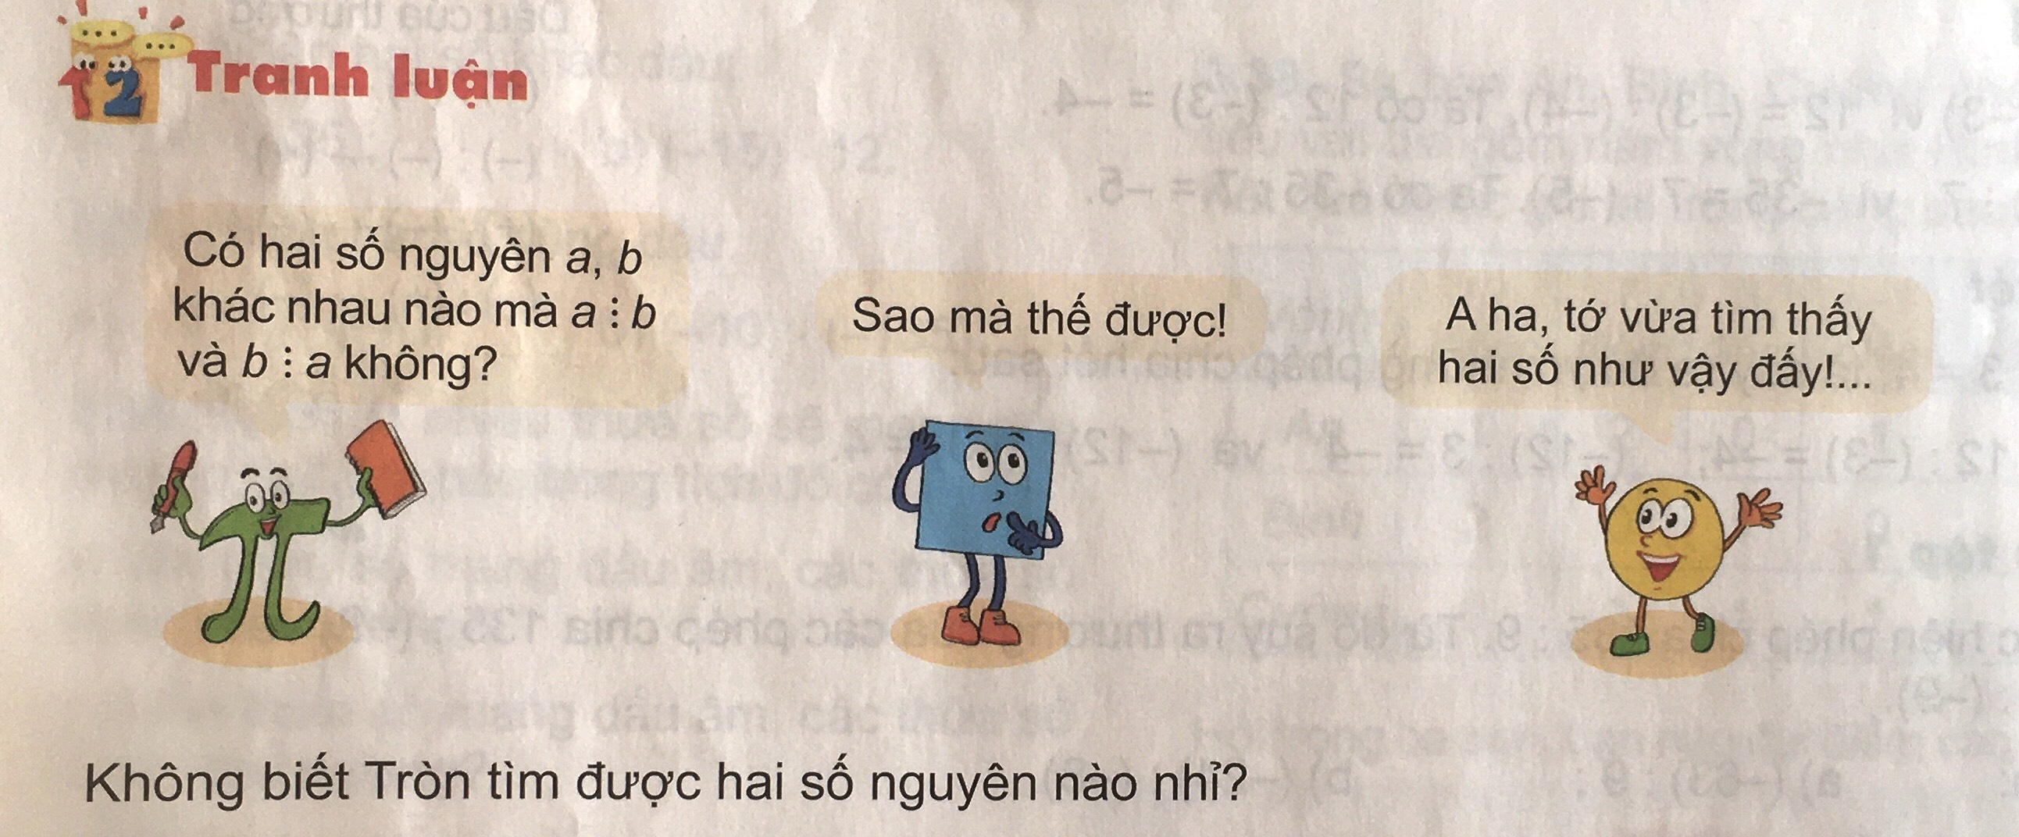

Slide 16
Bài 3.40 trang 74 Toán lớp 6 Tập 1 - Kết nối tri thức với cuộc sống:
a) Tìm các ước của mỗi số: 30; 42; - 50.
b) Tìm các ước chung của 30 và 42.

Slide 17
a) * Tìm các ước của 30:
Các ước nguyên dương của 30 là: 1; 2; 3; 5; 6; 10; 15; 30
Do đó tất cả các ước của 30 là:
-30; -15; -10; -6; -5; -3; -2; -1; 1; 2; 3; 5; 6; 10; 15; 30

Slide 18
* Tìm các ước của 42:
Các ước nguyên dương của 42 là: 1; 2; 3; 6; 7; 14; 21; 42
Do đó tất cả các ước của 42 là:
-42; -21; -14; -7; -6; -3; -2; -1; 1; 2; 3; 6; 7; 14; 21; 42

Slide 19
* Tìm các ước của – 50:
Các ước nguyên dương của 50 là: 1; 2; 5; 10; 25; 50
Do đó tất cả các ước của - 50 là:
-50; -25; -10; -5; -2; -1; 1; 2; 5; 10; 25; 50

Slide 20
b) Tìm các ước chung của 30 và 42.

Slide 21
b) Các ước chung nguyên dương của 30 và 42 là:
1; 2; 3; 6
Do đó các ước chung của 30 và 42 là:
-6; -3; -2; -1; 1; 2; 3; 6.

Slide 22
Bài 3.41 trang 74 Toán lớp 6 Tập 1 - Kết nối tri thức với cuộc sống:
Viết tập hợp sau bằng cách liệt kê phần tử:
M = {x ∈ Z | x ⁝ 4 và -16 ≤ x < 20 }

Slide 23
Vì x là số nguyên chia hết cho 4 nên x là bội của 4.
Lần lượt nhân 4 với 0; 1; 2; 3; 4; 5; 6… ta được các bội dương của 4 là: 0; 4; 8; 12; 16; 20; 24;…
Do đó các bội của 4 là: …; -24; -20; -16; -12; -8; -4; 0; 4; 8; 12; 16; 20; 24
Mà các bội của 4 lớn hơn hoặc bằng - 16 và nhỏ hơn 20 là -16; -12; -8; -4; 0; 4; 8; 12; 16
Vậy M = {-16; -12; -8; -4; 0; 4; 8; 12; 16}.

Slide 24


HƯỚNG DẪN VỀ NHÀ

- Ghi nhớ các khái niệm về phép chia hết, ước và bội và cách tìm ước và bội
- Hoàn thành nốt các bài tập.
- Chuẩn bị trước các bài tập phần Luyện tập chung, làm bài Ví dụ 1; 3.44; 3.45; 3.46; 3.47; 3.48.

